Slide 1

Versioning Git
Présenté par Mekouar Ayoub

Slide 2
Plan
Introduction sur Git
Les fonctionnalités de Git
Familiarisation avec les commandes Git
Gestion des branches avec Git
Conventionnal Commit
Fonctions Git avancées : Cherry Picking, Merge conflict, Review de Code
Projet

Slide 3
Introduction sur Git
Git est devenue un outil incontournable pour les développeurs, sa principale fonction est de gérer le versioning, c’est-à-dire d’enregistrer toutes les versions du code
Les différentes logiciels : Ligne de commande, Github desktop, git kraken, git dans vs code

Slide 4
Les fonctionnalités de Git

Slide 5
Familiarisation avec les commandes Git
Git commit
Git pull
Git push
L’option –force
git checkout

Slide 6
Exercice
Créer un compte GitHub
Ajouter un nouveau répo et y mettre une de vos applications
Ajouter un fichier test.md à votre architecture de fichiers sur votre machine
Commit ce changement
Push le changement dans la branche main

Slide 7
Autres commandes
Git checkout <branchname>
Git log
Git amend
Git switch -c <branchname>
Git fetch
Git rebase (squash, pick)
Git merge
Git revert
Git undo commit
Git branch
Git remote
Git stash
Git discard

Slide 8

Conventionnal Commit
https://www.conventionalcommits.org/en/v1.0.0/

Slide 9
Conventionnal commit recap
Scope
Feat
Fix
Breaking change
# ticket
chore

Slide 10
Exercice
Modifier le code HTML et faire un commit
Ajouter une nouvelle requête et faire un commit
Push les deux commits
Fusionner les deux commits en un seul
Nettoyer le fichier AjoutArticle commit et push
Modifier l’historique de dev pour intégrer les recommandations de conventionnal commit

Slide 11

Gestion des branches avec Git
Branche dev
Branche master/main (prod)
Branche staging
Une branche par fonctionnalité/Fix
Resolution de conflits

Slide 12
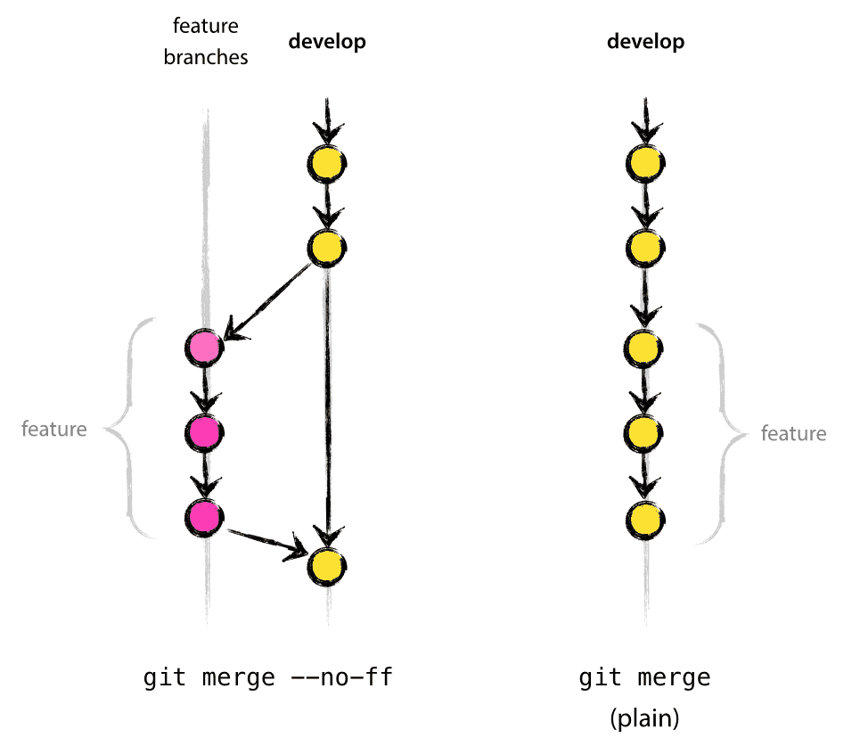
Schéma récpitulatif

Slide 13
Exercice
Créer une nouvelle branche pour une feature depuis dev
Vider l’historique de Dev
Faire un rebase sur dev avec cette nouvelle branche
Tester l’application
Si tout marche bien mergez dans main sinon modifiez le code dans une branche de type fix et reprendre depuis l’étape 3

Slide 14
Fonctions Git avancées
Cherry pick
Merge
Resolve Merge conflict
Pull request et revue de code

Slide 15

Projet

